Slide 1
简单计算器

Slide 2
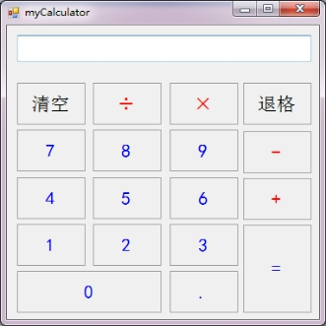
1、项目概述
该项目目标是设计开发一个支持连续计算的四则运算计算器myCalculator，通过单击按钮，输入并完成如4+5+6或5*8+16类似的连续计算，并将运算结果显示在输出文本框中，同时也具备清空、后退等功能。

Slide 3
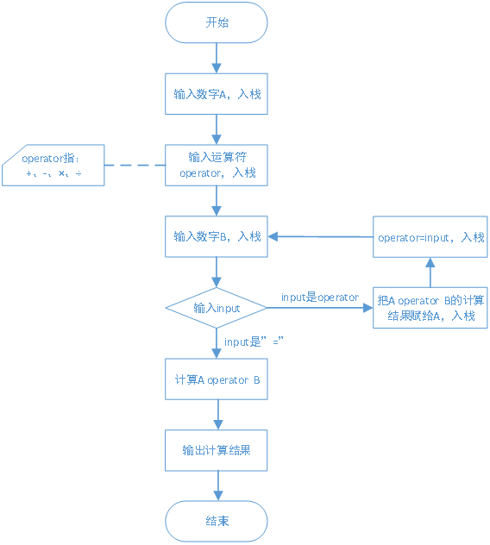
2、设计步骤
项目分析与算法流程设计。
计算器myCalculator的主要功能是完成加、减、乘、除四则运算，而且支持连续计算，如4+5+7-8或4*5-6等运算。连续计算的实现借助于开发工具中预定义的数据结构Stack（栈）实现，如流程图所示

Slide 4
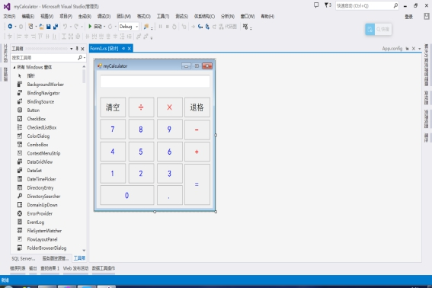
2、设计步骤
界面设计。

Slide 5
2、设计步骤
代码编写（略）

Slide 6
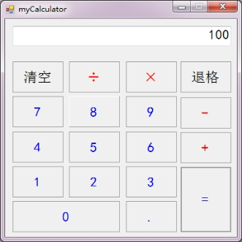
2、设计步骤
运行调试
计算“5*9+5+50”，依次单击按钮“5”、“*”、“9”、“+”、“5”、“+”、“50”，然后单击按钮“=”，显示框的数值为100

Slide 7
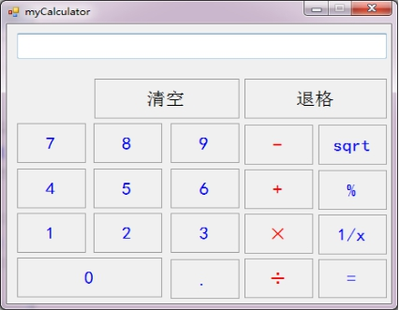
3、项目扩展1
增加计算器的功能，添加求平方根、求余、倒数的功能（读者也可自行扩展。

Slide 8
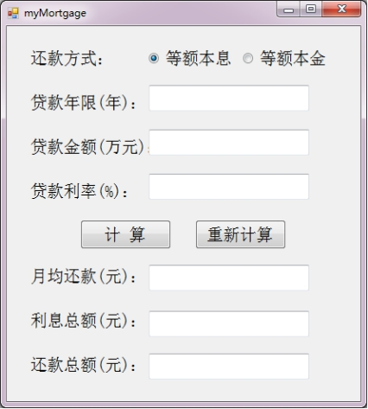
4、项目扩展2
扩展计算器的使用领域，开发贷款计算器（或其他，如利息计算器等）

Slide 9
5、成绩评定说明
程序设计开发语言不限。
成绩评定（要求提交设计报告和程序）：
其中设计报告占40%（格式可参照本ppt的前四部分）
程序（源代码）占60%（程序能够正常运行）
完成项目扩展的酌情加分

